Slide 1



Вебсистема для керування колекціями музичних творів та їх прослуховування. Клієнтська частина
Проценко Артем Романович
ПЗПІ-22-3
Керівник:
ст. викл. кат. ПІ
Олійник Олександр Олександрович
1 червня 2025

Slide 2
Мета роботи
Метою роботи є розробка клієнтської частину музичного вебдодатку, що забезпечує зручне потокове прослуховування треків, створення персоналізованих колекцій, додавання нових композицій і соціальну взаємодію між користувачами для покращення музичного досвіду.
Розробка вебсистеми є актуальною в умовах зростаючого попиту на онлайн-сервіси для прослуховування музики, які поєднують потокове відтворення, персоналізацію контенту та соціальну взаємодію. Користувачі очікують зручного, швидкого та інтуїтивного інтерфейсу, що дозволяє не лише слухати музику, а й створювати власні добірки, ділитися ними з іншими та відкривати нові треки.
2

Slide 3
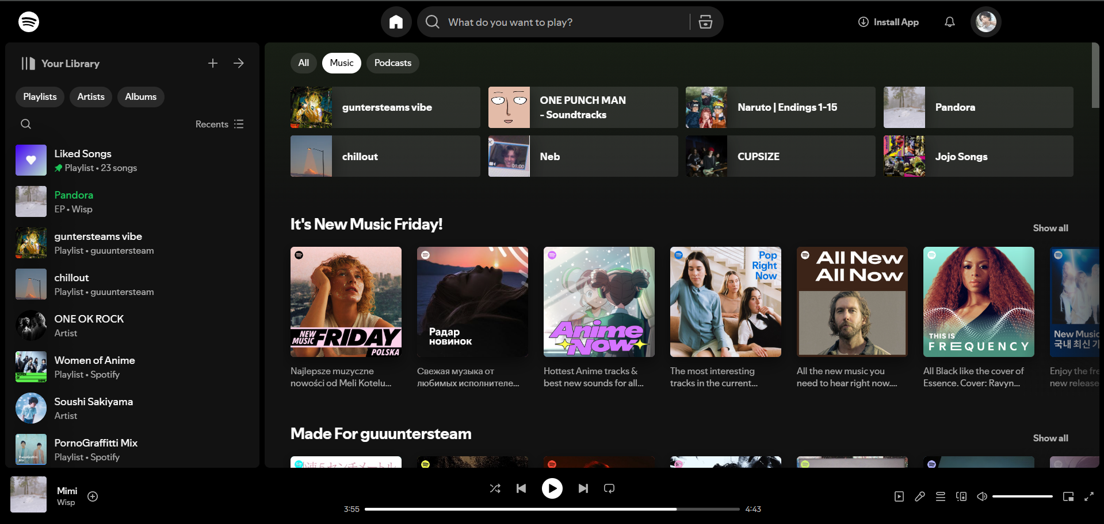

Аналіз існуючих рішень. Spotify
Переваги:
- Популярність платформи;
Інтеграція з іншими сервісами;
Простий інтерфейс.
Недоліки:
Немає соціальної взаємодії;
Складність в додаванні нової пісні авторам;
Платний доступ до всіх функцій додатку.
3

Slide 4
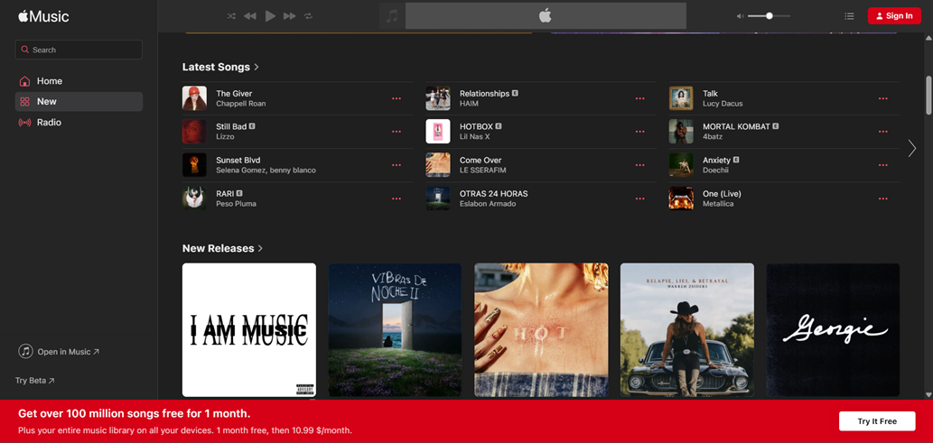

Аналіз існуючих рішень. Apple Music
Переваги:
- Висока якість звуку;
Інтуінтивно зрозумілий інтерфейс додатку.
Недоліки:
Немає соціальної взаємодії;
Складність в додаванні нової пісні авторам;
Повна інтеграція тільки з екосистемою Apple.
4

Slide 5
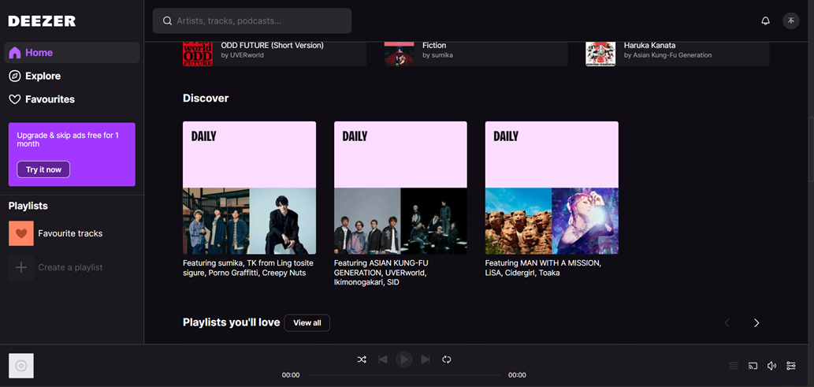

Аналіз існуючих рішень. Deezer
Переваги:
Гарні функції рекомендацій на основі музичних вподобань
Недоліки:
Немає соціальної взаємодії;
Платний доступ до всіх функцій додатку.
5

Slide 6
Постановка задачі та опис системи
Основною проблемою музичних додатків є відсутність можливості соціальної взаємодії між користувачами платформи. Це створює потребу в розробці вебсистеми, яка дозволить не лише прослуховувати музику, а й ділитися враженням з іншими.
Очікувані результати включають створення клієнтської частини додатку з функціями прослуховування, пошуку, фільтрації, оцінювання та сортування музичних творів, стоврення власних музичних колекцій та з можливості соціальної взаємодії з іншими користувачами.
6

Slide 7




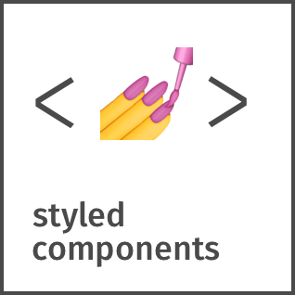
Вибір технологій розробки
Бібліотека для розробки вебклієнту – React
Бібліотека для надсилання запитів до серверу – axios
Бібліотека для обробки асинхроних запитів – React query
Глобальне сховище даних – zustand
Бібліотека для розробки стилізованих компонент – Styled components
7

Slide 8
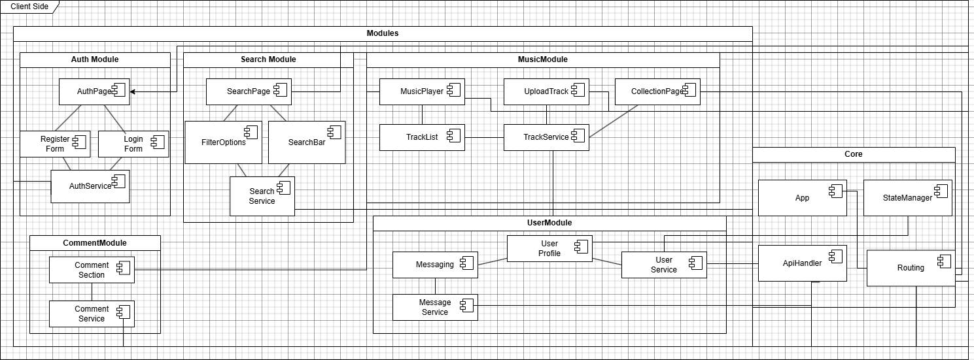
Архітектура створеного програмного забезпечення
Клієнтська частина складається з окремих модулів, кожен з яких відповідає за свою частину функціональності. Модулі автентифікації, пошуку, музики, користувачів і коментарів взаємодіють із відповідними сервісами для обробки даних. Усі модулі інтегруються через ядро, яке забезпечує керування станом, маршрутизацію та обробку запитів.
8

Slide 9
Опис програмного забезпечення, що було використано у дослідженні
Процес розробки клієнтської частини був модульним і включав реалізацію окремих функціональних блоків: модуль авторизації, роботи з музичними творами, керування колекціями, коментування, а також взаємодії з профілями користувачів.
Клієнтська частина вебсистеми реалізована з використанням бібліотеки React, що забезпечує гнучку побудову інтерфейсу на основі компонентів. Для створення стилізованих елементів інтерфейсу застосовано бібліотеку styled-components, яка дозволяє використовувати CSS у JS. Для взаємодії з сервером використовується Axios, а для кешування запитів, обробки станів завантаження та помилок — React Query,
9

Slide 10
Дизайн системи
У процесі проєктування дизайну системи було застосовано компонентно-орієнтований підхід, який дозволив розділити інтерфейс на окремі логічні блоки, що відповідають за конкретні функціональні частини вебклієнта — авторизацію, роботу з музичними творами, колекціями, коментарями та профілями користувачів.
Послідовність розробки включала етапи проєктування структури UI, стилізації компонентів, реалізації логіки обробки даних та тестування взаємодії між модулями.
10

Slide 11
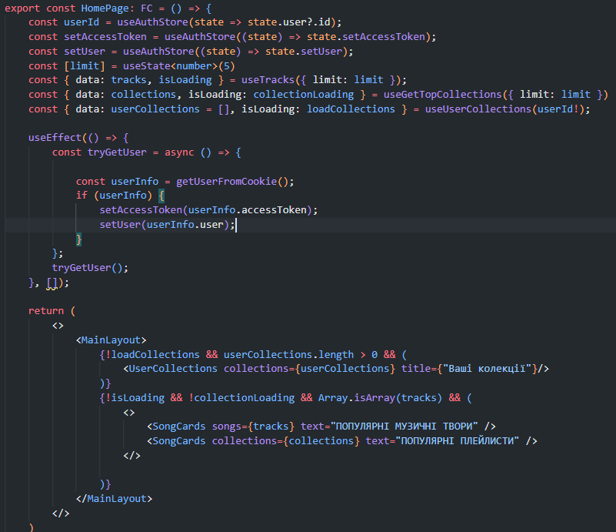
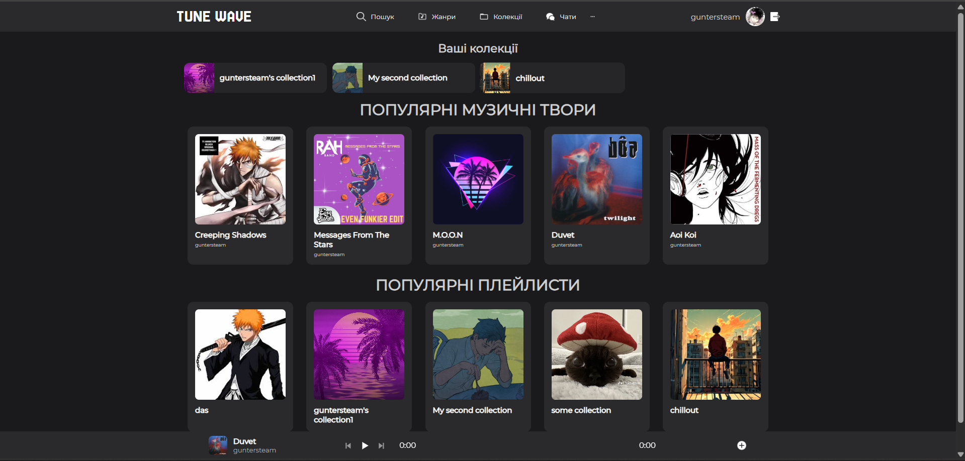
Приклад інтерфейсу. Головна сторінка
Фрагмент коду головної сторінки
11

Slide 12
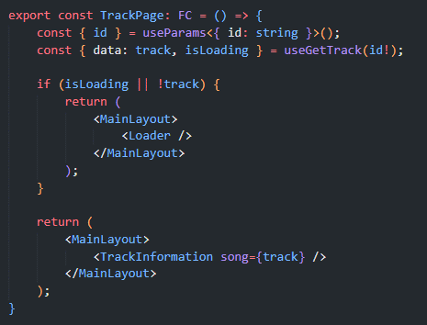
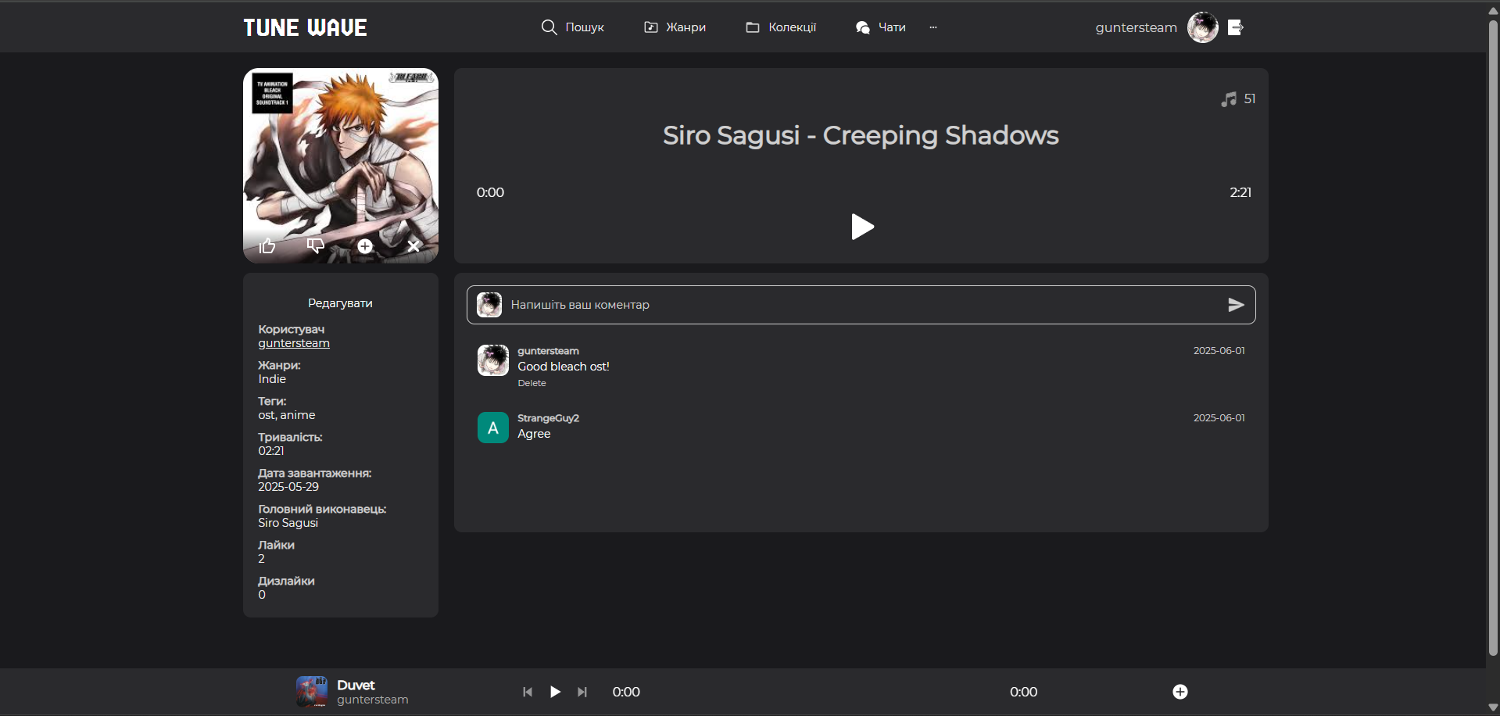
Приклад інтерфейсу. Сторінка музичного твору
Фрагмент коду сторінки музичного твору
12

Slide 13
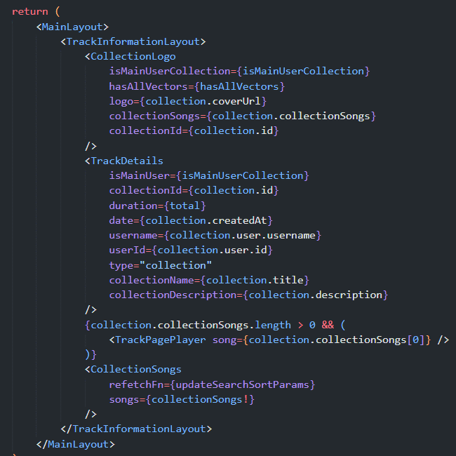
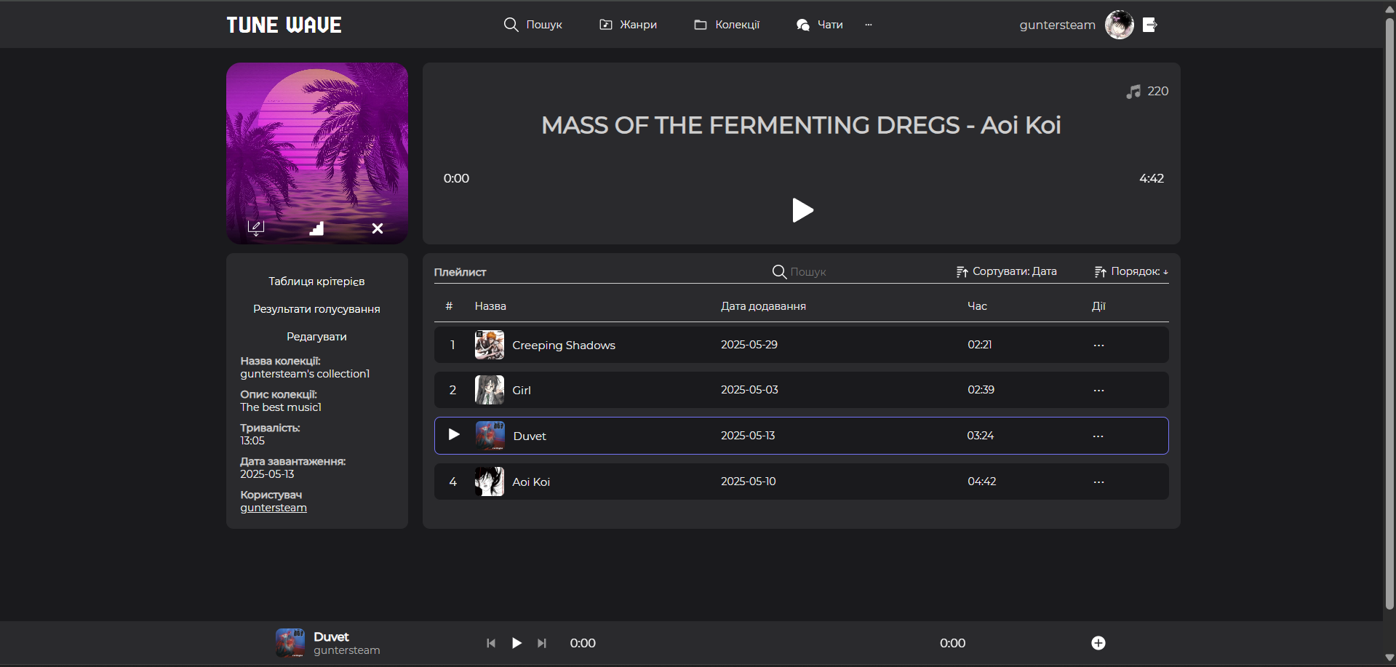
Приклад інтерфейсу. Сторінка музичних колекцій
Фрагмент коду сторінки музичних колекцій
13

Slide 14
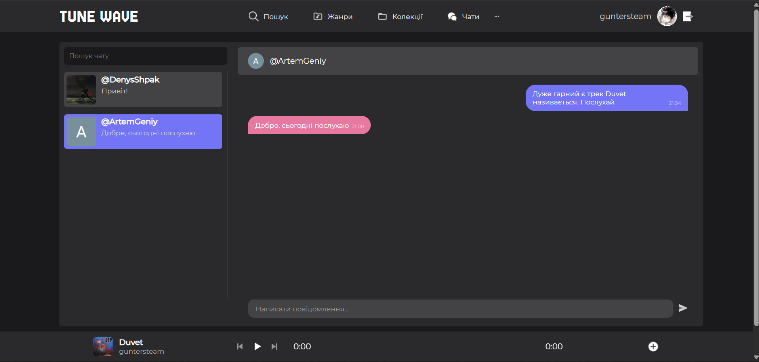
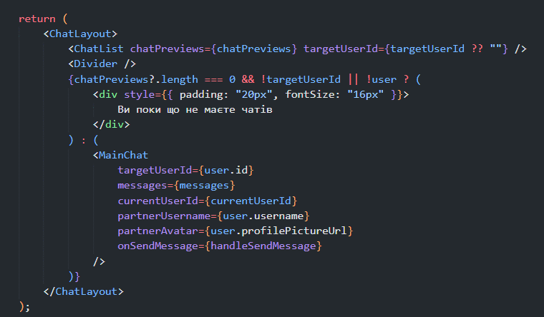
Приклад інтерфейсу. Сторінка чатів
Фрагмент коду сторінки чатів
14

Slide 15
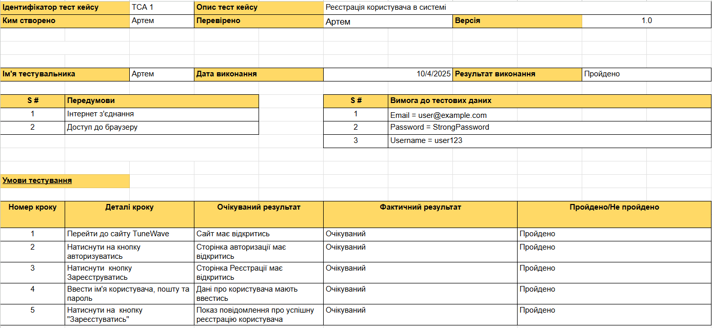
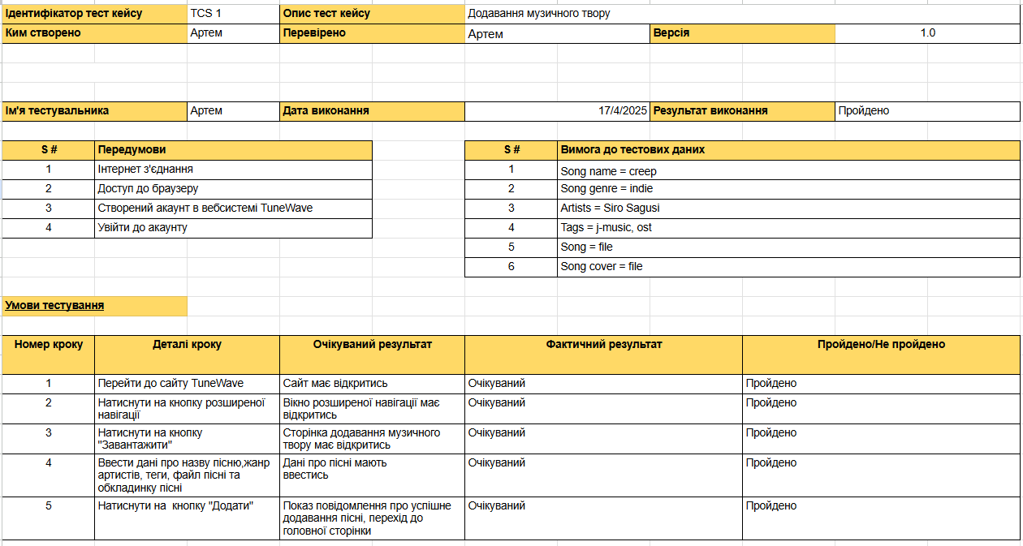
Тестування
У процесі тестування клієнтської частини системи було застосовано мануальне тестування, що дозволило перевірити коректність роботи інтерфейсу в умовах реального використання. Основна увага приділялася взаємодії з музичними творами та колекціями, авторизації користувача в вебсистемі. Усі тест-кейси були успішно пройдені, що підтвердило відповідність реалізації початковим вимогам.
15

Slide 16
Підсумки
У результаті розробки було створено функціональний вебклієнт музичної системи, що забезпечує зручне керування музичними творами, їх прослуховування та взаємодію з колекціями. Реалізований вебклієнт охоплює ключові потреби користувачів — від пошуку та фільтрації треків до соціальної взаємодії через коментарі та листування. Вебклієнт показав стабільну роботу, зручний інтерфейс та позитивний користувацький досвід.
Подальший розвиток системи може включати синхронізацію аудіоплеєрів , розширення можливостей персоналізації, а також імпорт музики з популярних стримінгових платформ, що підвищить конкурентоспроможність і привабливість застосунку.
16

Slide 17
Дякую за увагу!
17

